Slide 1
Control de Manteniment de Maquinària
Oscar Manuel Parra Martínez
Grau d’enginyeria Informàtica
Java EE
Juny de 2019

Slide 2
CONTINGUT DE LA PRESENTACIÓ
Descripció del projecte
Objectius del projecte
Planificació
Especificació i disseny
Implementació
Aplicació
Conclusions
Descripció de l’aplicació
TFG / Oscar Parra Martínez

Slide 3
DESCRIPCIÓ DEL PROJECTE
Descripció del projecte
Objectius del projecte
Planificació
Especificació i disseny
Implementació
Aplicació
Conclusions
Descripció de l’aplicació
Projecte enfocat al manteniment de maquinària
Control de Maquinària
Manteniment Preventiu
Optimitzar el temps de producció de la maquinària
Actualitzar treballs al concepte de Industria 4.0
Manteniment Correctiu.
TFG / Oscar Parra Martínez

Slide 4
OBJECTIUS DEL PROJECTE
Descripció del projecte
Objectius del projecte
Planificació
Especificació i disseny
Implementació
Aplicació
Conclusions
Descripció de l’aplicació
Creació completa d’una aplicació web des de zero
Complir requisits d’aplicació web
Escalable, Usable, Robusta, ...
Planificació, Especificació, Disseny, Implementació
Conèixer més a fons els llenguatge de programació utilitzats en l’aplicació
Java, XHTML, SQL
TFG / Oscar Parra Martínez

Slide 5
PLANIFICACIÓ
Descripció del projecte
Objectius del projecte
Planificació
Especificació i disseny
Implementació
Aplicació
Conclusions
Descripció de l’aplicació
Entrega | Descripció | Data Límit
PAC1 | Elaboració del pla de treball | 04-03-2019
PAC2 | Elaboració de l’anàlisi i disseny | 08-04-2019
PAC3 | Implementació i proves de funcionament | 23-05-2019
FINAL | Creació de la memòria i presentació | 12-06-2019
TFG / Oscar Parra Martínez

Slide 6
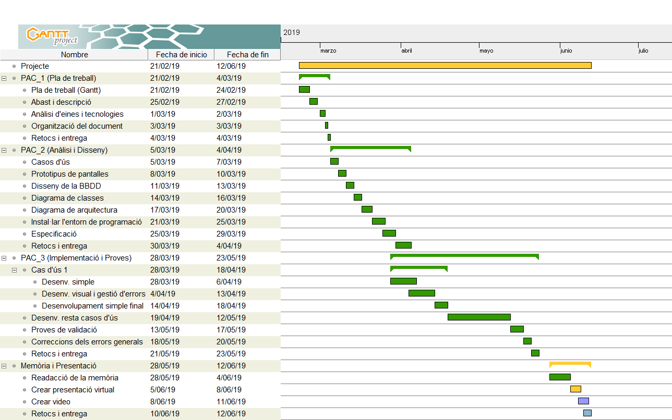
PLANIFICACIÓ
Descripció del projecte
Objectius del projecte
Planificació
Especificació i disseny
Implementació
Aplicació
Conclusions
Descripció de l’aplicació
TFG / Oscar Parra Martínez

Slide 7
Descripció de l’aplicació
Descripció del projecte
Objectius del projecte
Planificació
Especificació i disseny
Implementació
Aplicació
Conclusions
Descripció de l’aplicació
Registre d’usuaris
Llistat de maquinària i fitxes de manteniment preventiu i correctiu
Alta, baixa, modificació i visualització de les màquines i fitxes de manteniment preventiu i correctiu
Cerca de problemes repetitius
Persistència a la base de dades
Enviament de correus
TFG / Oscar Parra Martínez

Slide 8
ESPECIFICACIÓ I DISSENY Casos d’ús
Descripció del projecte
Objectius del projecte
Planificació
Especificació i disseny
Implementació
Aplicació
Conclusions
Descripció de l’aplicació
TFG / Oscar Parra Martínez

Slide 9
ESPECIFICACIÓ I DISSENY disseny de base de dades
Descripció del projecte
Objectius del projecte
Planificació
Especificació i disseny
Implementació
Aplicació
Conclusions
Descripció de l’aplicació
TFG / Oscar Parra Martínez

Slide 10
ESPECIFICACIÓ I DISSENY disseny de classes
Descripció del projecte
Objectius del projecte
Planificació
Especificació i disseny
Implementació
Aplicació
Conclusions
Descripció de l’aplicació
TFG / Oscar Parra Martínez

Slide 11
ESPECIFICACIÓ I DISSENY disseny d’arquitectura
Descripció del projecte
Objectius del projecte
Planificació
Especificació i disseny
Implementació
Aplicació
Conclusions
Descripció de l’aplicació
TFG / Oscar Parra Martínez

Slide 12
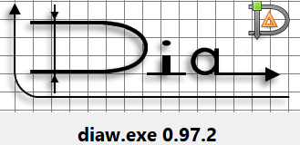
IMPLEMENTACIÓ EINES
Descripció del projecte
Objectius del projecte
Planificació
Especificació i disseny
Implementació
Aplicació
Conclusions
Descripció de l’aplicació
EINES DE DISSENY
EINES DE PROGRAMACIÓ
TFG / Oscar Parra Martínez

Slide 13
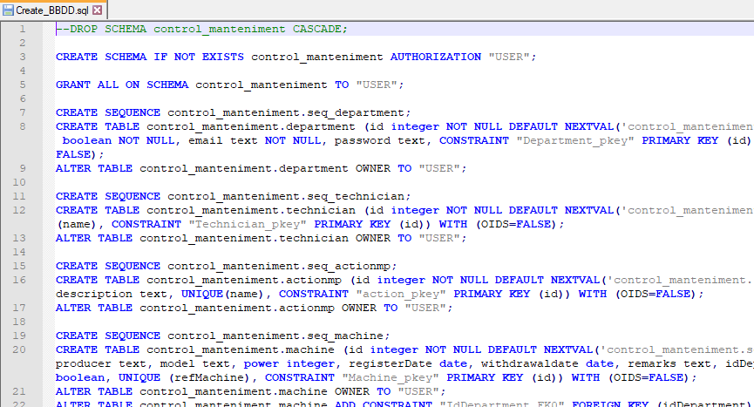
IMPLEMENTACIÓ Base de dades
Descripció del projecte
Objectius del projecte
Planificació
Especificació i disseny
Implementació
Aplicació
Conclusions
Descripció de l’aplicació
La base de dades es crea automàticament al compilar l’aplicació, amb un arxiu dedicat
TFG / Oscar Parra Martínez

Slide 14
IMPLEMENTACIÓ CLasses
Descripció del projecte
Objectius del projecte
Planificació
Especificació i disseny
Implementació
Aplicació
Conclusions
Descripció de l’aplicació
JPA
Classes de capa integració
Relacionat amb les taules de la BBDD
Mètodes getter / setter
EJB
Persistència amb EntityManager de la BBDD
Connexió entre ManagedBean i JPA
FACELETS
Connexió amb l’usuari
ManagedBean
Lògica de l’aplicació
TFG / Oscar Parra Martínez

Slide 15
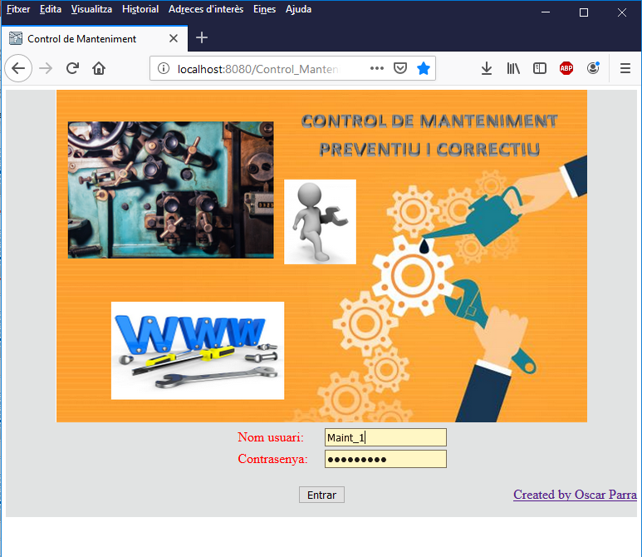
Aplicació
MANTENIMENT PREVENTIU
Descripció del projecte
Objectius del projecte
Planificació
Especificació i disseny
Implementació
Aplicació
Conclusions
Descripció de l’aplicació
Per accedir a l’aplicació, és necessari fer el registre de l’usuari i contrasenya, i depèn el compte s’accedeix com usuari o administrador.
TFG / Oscar Parra Martínez

Slide 16
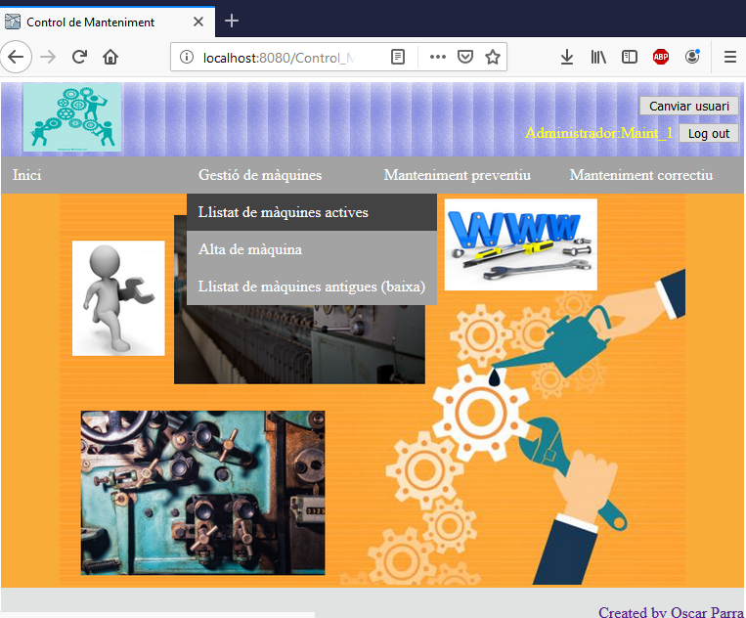
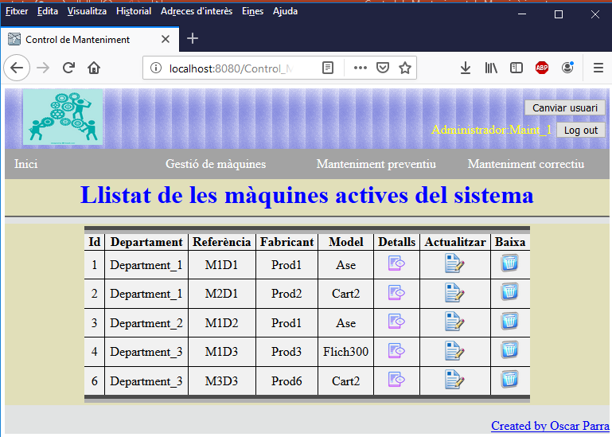
Aplicació
MANTENIMENT PREVENTIU
Descripció del projecte
Objectius del projecte
Planificació
Especificació i disseny
Implementació
Aplicació
Conclusions
Descripció de l’aplicació
El menú de màquines dona accés a diferents opcions, com poden ser llistats o donar d’alta noves màquines
TFG / Oscar Parra Martínez

Slide 17
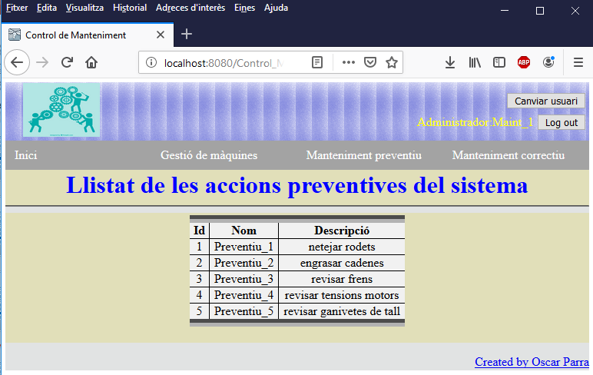
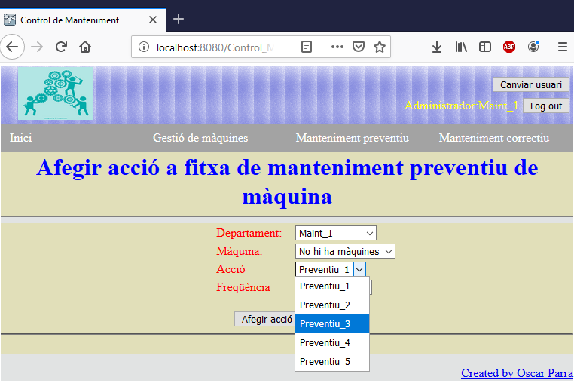
Aplicació
MANTENIMENT PREVENTIU
Descripció del projecte
Objectius del projecte
Planificació
Especificació i disseny
Implementació
Aplicació
Conclusions
Descripció de l’aplicació
Al manteniment preventiu es pot, crear i llistar accions preventives, i llistar i crear / modificar / esborrar fitxes de manteniment preventiu de cada màquina
On la majoria de opcions s’escullen de llistes ja definides per evitar errors
TFG / Oscar Parra Martínez

Slide 18
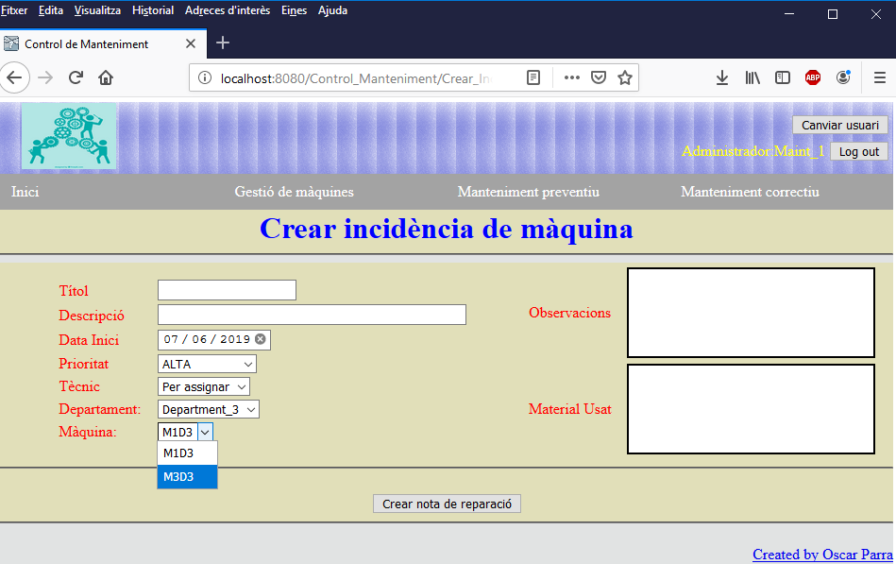
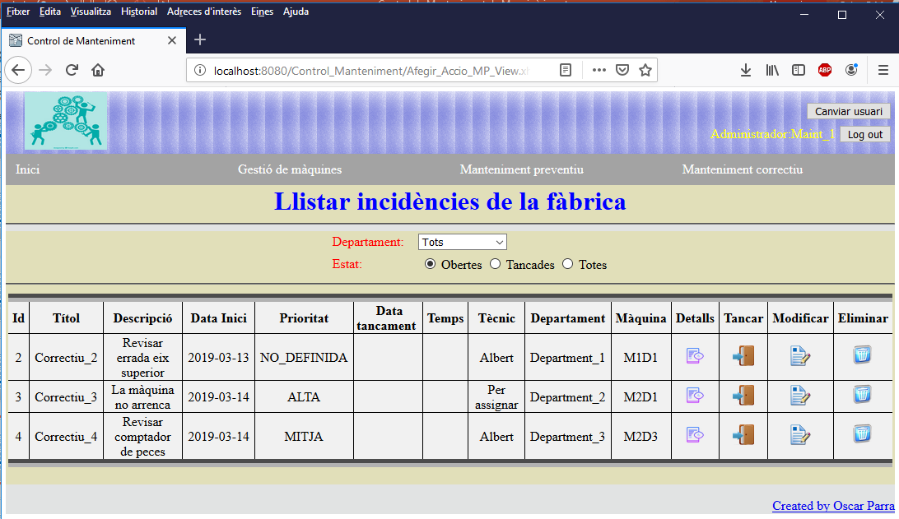
Aplicació
MANTENIMENT CORRECTIU
Descripció del projecte
Objectius del projecte
Planificació
Especificació i disseny
Implementació
Aplicació
Conclusions
Descripció de l’aplicació
Igual que als altres dos menús, el manteniment correctiu permet llistar, i manipular accions correctives de les màquines
TFG / Oscar Parra Martínez

Slide 19
CONCLUSIÓ
Descripció del projecte
Objectius del projecte
Planificació
Especificació i disseny
Implementació
Aplicació
Conclusions
Descripció de l’aplicació
Entendre el procés de creació d’una aplicació web i la seva connexió a una base de dades
Planificar, dissenyar i implementar totes les funcionalitats proposades de l’aplicació
Possibilitat de ampliar a nous mòduls en un futur
TFG / Oscar Parra Martínez

